Slide 1
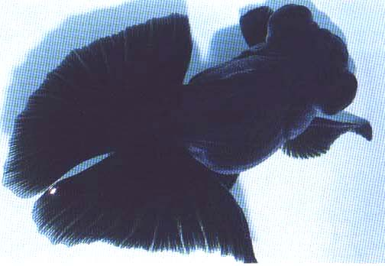
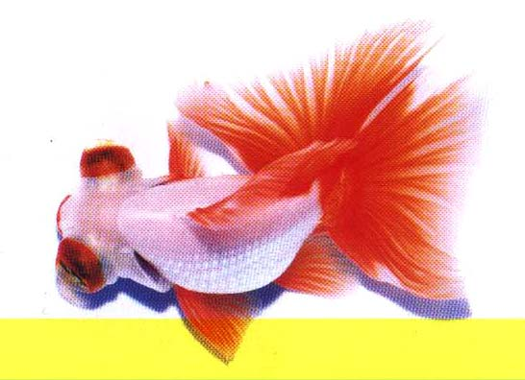
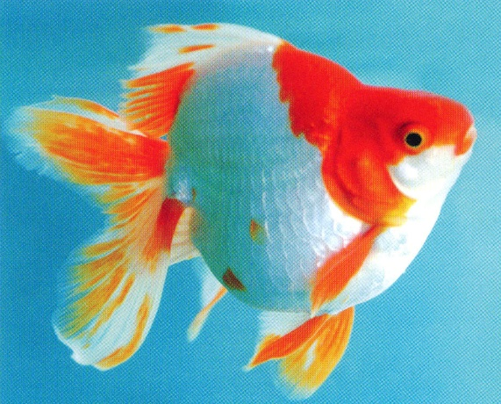
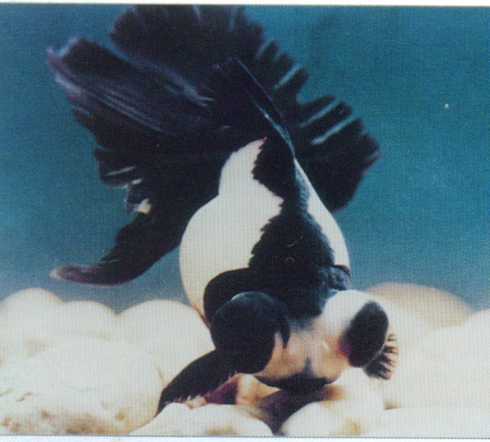
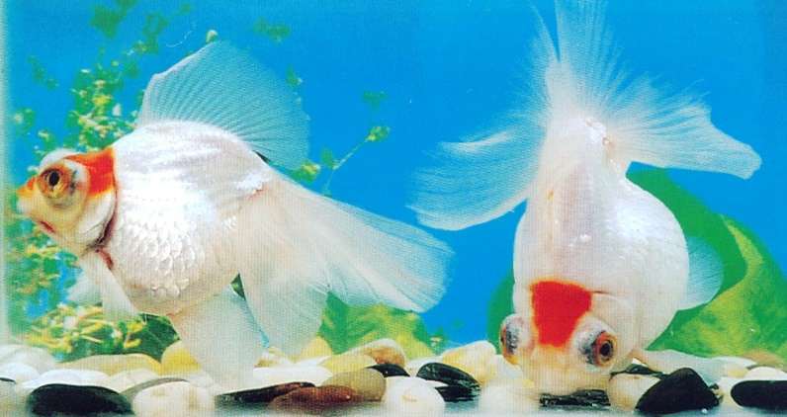
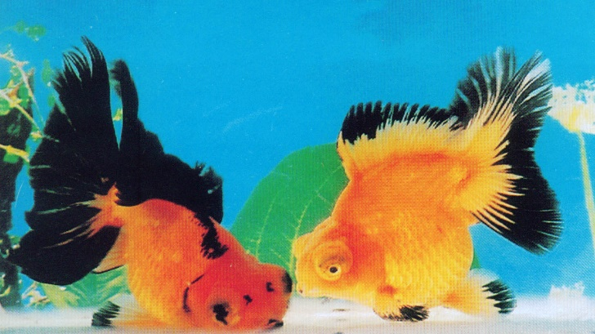
第二章 金鱼的养殖

Slide 2
第四节 金鱼的遗传和育种
养殖观赏鱼的期望：
将观赏价值高的性状（名贵品种）能够保留、传递下去
培育新的观赏特征的品种
这种优良性状在后代中的传递就是生物的遗传在起作用；而通过对遗传知识的应用对性状的遗传进行控制，就是育种。而要培育理想的金鱼品种就需要了解金鱼各种观赏性状的遗传机制。

Slide 3
一、金鱼性状的遗传
体色遗传
鳞片的遗传
眼的遗传
鳍的遗传
其他

Slide 4
（一）体色的遗传
金鱼有各种体色，它是由各种色素细胞按一定的比例（色素的数量与色素的聚集或分散等）而形成。这些性状是遗传的。
但金鱼的体色遗传很复杂，目前已知遗传机理比较清楚的体色有：灰色、蓝色、紫色以及紫蓝色。

Slide 5
1、蓝色：是由一对隐形等位基因控制.该体色金鱼有蓝龙 睛、蓝高头、蓝水泡、蓝丹凤等种类。证明：
杂交实验一
杂交实验二
蓝色
×
蓝色
蓝色
×
灰色
蓝色
灰色
属纯种
蓝色是隐性基因

Slide 6
2. 紫色:是由四对隐形等位基因控制。如紫龙睛、紫高头、紫珍珠。证明：
实验1
实验2
紫色
×
紫色
紫色
×
灰色
紫色
灰色
纯合子
紫色是隐性

Slide 7
实验3：杂交子 1代与紫鱼回交
紫色
×
灰色
杂交子一代
灰色：紫色
15：1
子二代
紫色是受4对基因支配

Slide 8
3. 紫蓝色:
由蓝鱼和紫鱼杂交而产生的一种纯合体不分离的紫蓝色金鱼品种。因此，受5对隐性基因控制的。

Slide 9
（二）鳞片的遗传
正常鳞、透明鳞、珍珠鳞
1.正常鳞和透明鳞的遗传关系：为等显性
实验1
实验3
正常鳞
×
正常鳞
正常鳞
×
透明鳞
实验2
透明鳞
×
透明鳞
正常鳞
五花鳞
透明鳞

Slide 10
以五花鱼雌雄鱼交配时，后代，正常鳞：五花鱼：透明鳞=1︰2︰1
以五花鱼和正常鳞鱼回交，其后代，五花鱼：正常鳞鱼=1︰1
以五花鱼和透明鳞鱼回交时，其后代，五花鱼：正常鳞鱼=1︰1
由此可见，透明鳞鱼和正常鳞鱼的遗传是受一对基因所控制的，且这对等位基因之间表现为等显性。

Slide 11
2. 珍珠鳞与正常鳞的遗传--正常鳞为隐性。
实验1
实验2
正常鳞
×
珍珠鳞
子一代
×
子一代
珍珠鳞
珍珠：正常=3：1
子一代
子二代

Slide 12
（三）眼的遗传
金鱼的眼可分为正常眼、龙眼、朝天眼、水泡眼和小渔眼（蛙头）等。
1. 正常眼与龙眼的遗传：金鱼的正常眼和龙眼的遗传是受1对基因控制 ，但正常眼为显性。
2. 朝天眼和水泡眼对正常眼的遗传：朝天眼渔和水泡眼皆为隐性。

Slide 13
（四）鳍的遗传
1、尾鳍的遗传：尾鳍中有单尾与双尾之分，其 中单尾鳍对双尾鳍为显性。
2、背鳍遗传：正常背鳍为显性，而无背鳍是隐性。

Slide 14
3、臀鳍遗传
臀鳍中有单臀（鳍）、双臀（鳍）。金鱼的双臀鳍和野生鲫鱼的单臀鳍杂交，单臀鳍是显性。

Slide 15
（五）其他遗传
1. 狮头和高头对平头皆为显性，
2. 绒球对正常隔膜为隐性。

Slide 16
二 、金鱼的育种
育种的目的：如何改良老品种、培育新品种
新品种的途径：选择育种、杂交育种以及生物技术育种

Slide 17
（一）选择育种
选择育种是最基本的育种方法。选择育种是人们利用生物固有的遗传性和变异性，选优汰劣，培育新品种。人工选择在金鱼品种的形成上起着重要的作用，金鱼的家化史就是选择育种的结果。

Slide 18
1．选择育种的一般原理
变异是选择的基础，没有变异发生，就没有材料可供选择。而变异可以分为可遗传的变异和不遗传的变异两种。只有具有可遗传的变异，选择才起作用。

Slide 19
2、选择的依据
在选择过程中，按理说根据基因型选择才能收到好的效果，获得可遗传的变异。但基因型是看不见的，因此，必须通过表现型去认识判断。

Slide 20
3、选择的要求
（1）定向选择
就是按照理想的育种目标，在相传的世代中选择合意表现型的个体作亲本，从而使选择的目标在近交中产生纯合的基因型，淘汰不合要求的基因型。

Slide 21
（2）近交
可以使合意基因型尽快地纯合、固定，早日形成新品种。所以，近交是走向选择所需的最好交配方式。近交的极端形式是自交或同胞交配。

Slide 22
4、选择的方法
（1）个体选择
以个体的表型为依据的选择称为个体选择。此方法是在混合群体中进行，将入选的个体混养在一起，任其交配，繁殖子I代，再从后代中选择表型好的个体繁衍子2代，如此反复进行选择，直至形成新品种。金鱼的繁育大都采用此方法。

Slide 23
（2）家系选择
家系是指共同亲本繁衍下来的类群。家系选择是指以家系为单位进行的选择育种，不是以家系的个别个体。家系选择所保留的是生产性能最好的家系。
家系的类型：全同胞或半同胞家系
全同胞家系是由同父同母所繁衍的若干家系
半同胞家系是由同母异父或同父异母所形成的若干家系。

Slide 24
（3）后裔测定
凭借子代表型平均值的测定来确定并选择亲本和亲本组合的选择育种，称为后裔测定。此方法在金鱼的繁育中也常用。

Slide 25
（二） 杂交育种
以杂交的方法培育新的优良品种称为杂交育种。杂交育种是金鱼育种的重要途径之一，对金鱼的发展起了重要的作用。

Slide 26
1．杂交育种的原理
是通过具有不同性状的个体交配，从而将分散于不同群体的基因重组在一起，建立起新的基因型和表现型。
杂交是增加生物变异性的一个重要方法。从根本上说杂交育种是运用三大遗传规律来重建生物的遗传性，创造理想的变异体。

Slide 27
2.杂交育种的方法
根据育种目的和杂交方式，杂交育种有 ：增殖杂交、回交 、复合杂交。

Slide 28
（1）增殖杂交育种
经过一次杂交之后，从杂种子代优良个体的累代自群交配繁殖的后代选育新品种。 只涉及一次杂交和两个群体的交配，也称单交。
如紫色金鱼与蓝色金鱼杂交，其后代可获得紫蓝色金鱼。

Slide 29
（2）回交育种
利用杂交子代与其亲本之一相互交配，以加强杂种世代某一亲本性状的育种方法，称为回交育种。
用于将某一群体（或种、品种）的一个或几个性状导入另一群体中去。

Slide 30
如果所要引入的性状是隐形性基因，要保留这种性状就相对容易些。
如果要引入的性状为显性基因所控制，保留这种性状就困难些，要采取多次回交直到性状不再分离。

Slide 31
如：红龙高头就是把龙眼性状引入高头鱼中，采用红龙睛与红高头杂交，选出高头性状后，再连续与红龙睛回交而获得。因为龙眼对正常眼为隐性。
采用回交育种已培育出许多金鱼品种。如红龙眼狮头和红凸眼虎头。

Slide 32
若要将两个品种的性状综合在一起，还可以用这两个品种的杂交子1代先与1个亲本回交，然后将第2代回交的杂种与另一亲本回交，如此交替回交几代，既能极大地避免近亲交配，又能使双亲的优良性状综合得较好。这种育种方法称为交替回交育种

Slide 33
（3）复合杂交育种
将3个或3个以上品种或群体的性状通过杂交重组在一起，培育出新品种的方法，称为复合杂交育种。金鱼中一些名贵品种就是以多个品种的性状通过杂交，使基因重组在一起而形成的。

Slide 34
如：
红龙睛绒金鱼是龙睛金鱼与绒球杂交而重组形成的；
红龙高球金鱼是龙眼、鹅头（肉瘤）和绒球3种性状 结合而成的，
红龙高鳃球（红龙睛高头翻鳃球）是龙眼、鹅头、翻鳃和绒球4种性状结合在一起而形成的。

Slide 35
（三） 生物技术
20世纪80年代，人们把细胞工程、染色体工程、基因工程、酶工程等合起来，统称为生物技术。生物技术是一种以操作生物的基因、细胞、组织和系统为目标的高科技技术。

Slide 36
1、细胞核移植
是一种将细胞核移植到另一种细胞内的生物技术。是研究细胞核与细胞质相互关系的方法之一。首次由美国学者在两栖类胚胎上进行细胞核移植成功（1952）。我国著名实验胚胎学家童第周教授等于1961年率先在金鱼和螃被鱼中进行细胞核移植，并获得了成功。

Slide 37
之后，又将鲤鱼囊胚期的细胞核移入去核的鲫鱼卵子中。结果后代兼有鲤鱼和鲫鱼的某些性状。说明细胞核和细胞质在鱼类器官形成时各有影响。
该法对具有母性遗传的性状，是一种很好的导入方法。

Slide 38
2 染色体工程－多倍体
染色体组操作是动植物育种研究中行之有效的途径之一。桂建芳等（1990 ）采用静水压休克方法促使第二极体保留，诱发三倍体水晶彩鲫产生。

Slide 39
方法是：在卵受精后4～5分钟，采用600千克／平方厘米或650千克／平方厘米的静水压处理3分钟，能导致100％的三倍体，而且胚胎的存活率、孵化率都相当高。

Slide 40
3、转基因
将某些特殊基因，通过基因重组，转移到特定生物中，从而使该生物表现相应的性状。如，近年来在观赏鱼中研究较多的荧光蛋白的转基因鱼。

Slide 41
4、雌核发育
王春元（1985）用经过紫外线处理的红鲫鱼的精子作为激活源，与纯合型的红高头或蓝蛋球金鱼卵“受精”，获得了少量雌核发育的鱼。
雌核发育的鱼其遗传物质完全来源于母体，是培育鱼类纯系的有效手段之一。

Slide 42
三、培育金鱼新品种的方法
1、要求：
培育金鱼的新品种需要具备两个基本技术条件：一是在长期金鱼饲养过程中积累了一定的饲养经验；二是掌握一定的生物遗传学知识。

Slide 43
2、工作要点
（1）确定目标
首先以有观赏价值的美感为原则，设计未来新品种的形象，确定培育目标。然后确定杂交对象，使新品种具备两种鱼的特征优势，从而具有更高的观赏价值。例如用龙睛和珍珠鱼杂交产生的龙睛珍珠鱼，它同时具有龙睛和珍珠两种特征，形成了完美的组合。

Slide 44
（2）亲鱼的选择
亲鱼必须具备体质强健、品种特征明显、遗传性相对稳定、色泽好、脱色早等优势，因此一定要对选定的新鱼有较详尽的了解。如果草率地将两尾不知底细的新鱼相交，后果可能不理想，也可能是一个非常糟糕的结局。

Slide 45
（3）回交与定型
培育一个不可能通过一次杂交便达到理想的效果，一般要用3--5年时间才能定型。在杂交后第一代中按照定向培育的目标选择较为理想的后代进行培育、提纯，如达不到理想目标，就要进行回交或侧交再提纯选育，最终达到理想的目标。

Slide 46
（4）扩群
新品种出现初期，遗传性状还不稳定，必须经过逐年不断地选育提纯，使它产生比较稳定的后代，并形成一定的种群，才算真正圆了培育新品种的梦想。

Slide 47
思考题：
1、蓝色、紫色、蓝紫色对正常色的遗传关系是什么？
2、透明鳞、珍珠鳞对正常鳞的遗传关系是什么？
3、龙睛、水泡、望天眼对正常眼的遗传关系是什么？
4、无背鳍对正常背鳍的遗传关系是什么？
5、狮头和高头对平头的遗传关系是什么？
6、绒球对正常隔膜的遗传关系是什么？

Slide 48
The End

